Slide 1
Chuẩn SEO
Onpage

Slide 2
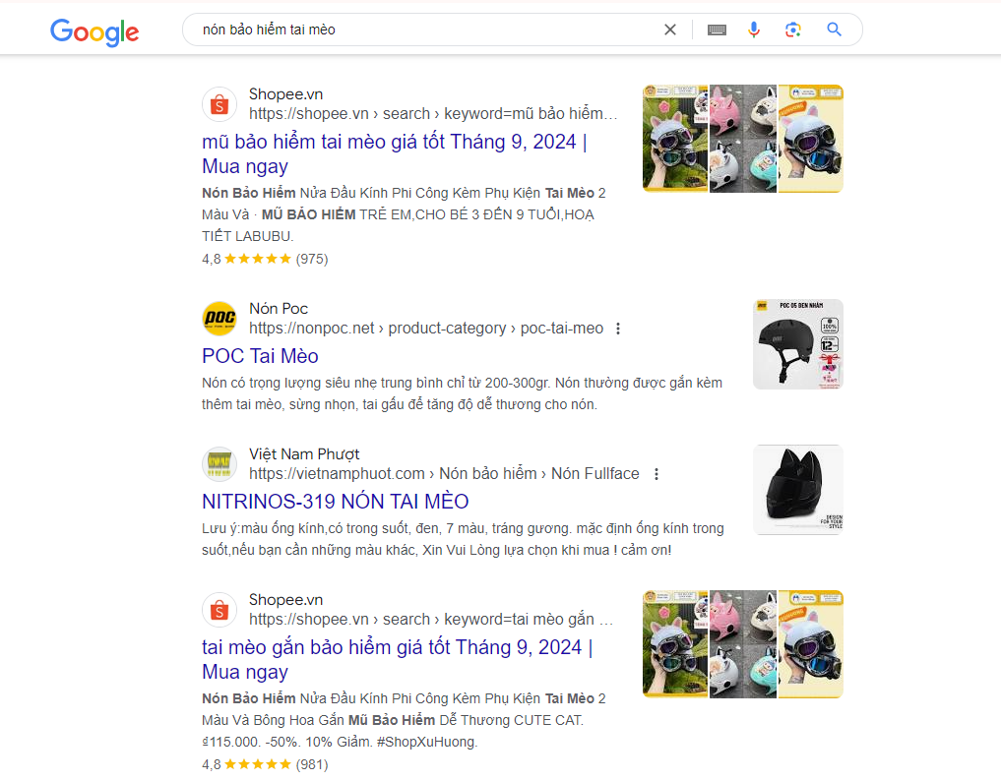
UNIQUE
Số lượng từ + Topic
Để xác định được số từ & topic, cần dùng key chính research GG và xem nội dung của top 10 bài đầu tiên
Tối thiểu:
Số lượng từ: 1500 từ/ 1 bài
Số lượng topic: 4 topic (H2)/ 1 bài
=> Dùng cho các key khi research nhận được kết quả:
Không liên quan đến key được search
Ít hoặc chưa được khai thác hoặc thậm chí không có kết quả
liên quan
Bài viết có bố cục không rõ ràng
Ví dụ: Search key “nón bảo hiểm tai mèo” ra kết quả là các trang
sản phẩm (gồm nhiều sản phẩm) hoặc 1 sản phẩm cụ thể, nội dung chỉ
gồm các dòng mô tả sản phẩm (ít thông tin giá trị)

Slide 3
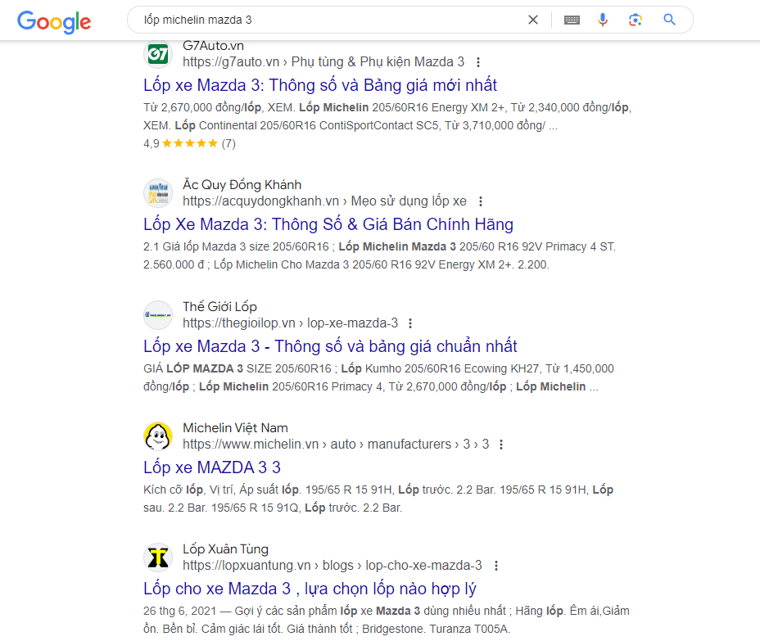
UNIQUE
Số lượng từ + Topic
Để xác định được số từ & topic, cần dùng key chính research GG và xem nội dung của top 10 bài đầu tiên
Chuẩn:
Số lượng từ: Nhiều hơn bài nhiều nhất trong top 10 bài
Số lượng topic: Nhiều hơn bài nhiều nhất trong top 10 bài
=> Dùng cho các key khi research nhận được kết quả:
Liên quan đến key được search
Nội dung được khai thác đa dạng, logic
Ví dụ: khi search key lốp michelin mazda 3, kết quả nhận được là
các bài viết có nội dung liên quan đến key, nội dung được khai thác
đa dạng, hợp lý.

Slide 4
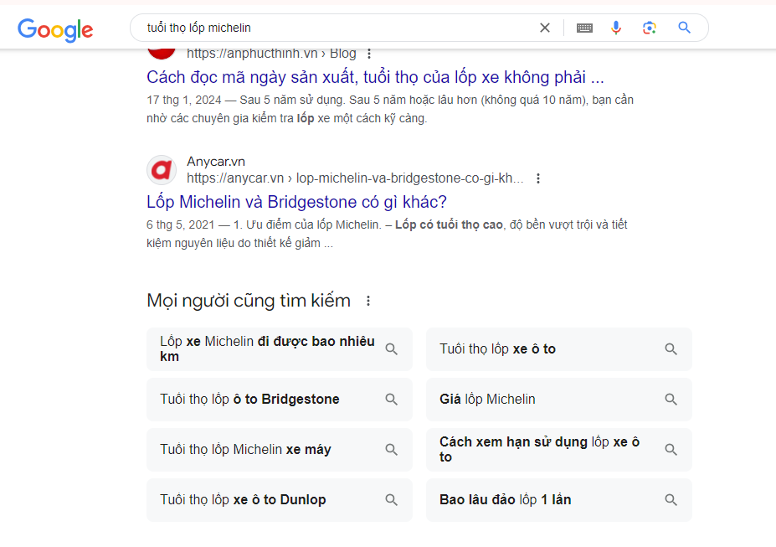
UNIQUE
Nội dung trong bài
Nội dung trong bài cần đảm bảo có 3 loại chính, gồm:
Tự nghĩ (quan trọng nhất)
Tham khảo và tổng hợp từ các bài viết trên GG (chất lượng nhất là top 10 bài đầu tiên)
Phần đề xuất của GG

Slide 5
UNIQUE
Nội dung trong bài
Phần tự nghĩ trong bài viết rất quan trọng nên chiếm tỷ lệ cao nhất, 60% trên toàn bộ bài viết, phần này có thể viết dựa trên:
Kinh nghiệm cá nhân
Tự nghĩ ra các topic mà bản thân tò mò
Sáng tạo dựa trên những topic đã được khai thác
Khai thác sâu hơn về những topic có sẵn
Tìm thêm ý tưởng tại các diễn đàn/ hội nhóm liên quan đến chuyên ngành đang viết (chú ý các từ chuyên ngành để khai thác)
Ví dụ: khi research key “giá lốp michelin”, nội dung chủ yếu của key này là bảng giá. Vậy, cách để tăng phần tự nghĩ trong bài có thể áp dụng là khai thác sâu hơn về giá, như:
Vì sao giá lốp Michelin thường nhỉnh hơn các loại cùng phân khúc
Giá lốp Michelin rất rẻ có nên mua hay không
Giá lốp Michelin cũ hiện nay trên thị trường
Hoặc có thể tham gia các forum trên GG để tìm hiểu xem người dùng hay có những thắc mắc nào về giá
Lưu ý: Nếu topic (H2/ H3) là câu hỏi => trong đoạn đầu tiên phải chứa câu trả lời

Slide 6
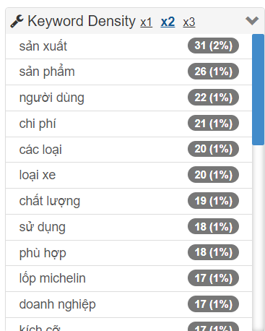
UNIQUE
Trình bày
Cần tránh các lỗi:
Spam từ: Tránh lặp lại các từ vựng trong bài quá nhiều lần, sử dụng wordcounter.net để check. Check từng đợt x1, x2, x3, trường hợp key chính quá dài cần phải check xn (với n là số lượng từ trong key chính)
Keyword hoặc các từ vựng có thể gây hiểu lầm cho GG => bỏ hoặc thay thế bằng từ khác
Ví dụ: key trong bài là “so sánh lốp michelin và advenza” (=> check xn = x6), nhưng check wordcounter thì “advenza” lại xuất hiện nhiều hơn key chính => xem xét loại bỏ
Nếu là từ vựng thông thường => vẫn có thể giữ
Ví dụ: Từ “và”, “có thể”, “tuy nhiên”,...
Key chính là “lốp Michelin”, tuy nhiên check wordcounter các từ vựng khác lại xuất hiện nhiều hơn key chính x2, x3 => xem xét thay thế/bỏ các từ vựng xuất hiện quá nhiều

Slide 7

UNIQUE
Trình bày
Cần tránh các lỗi:
Dấu câu: Sau khi viết xong bài nhấn tổ hợp phím Ctrl+F để kiểm tra các lỗi dấu câu như:
Dư phẩy
Dư chấm
Dư space
Chính tả: Lỗi cần tránh nhất, sau khi viết bài trên GGdocs, đọc qua một lượt và kiểm tra lại các từ được gạch đỏ, nếu sai => sửa

Slide 8
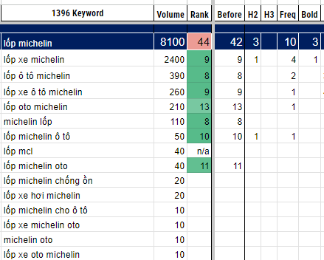
CHUẨN SEO
Priority
H2:
Key chính ưu tiên làm H2
Bộ key có quá nhiều key vol cao => Key vol cao nhất làm H2 nhiều nhất, các key còn lại muốn sử dụng làm H2 thì phải dựa theo tỷ lệ vol của key chính
Key chính đặt phía sau không quá 2 từ
Ví dụ: Key FB ads
- Cách chạy Fb ads hiệu quả => ok
- Hướng dẫn cách chạy Fb ads hiệu quả => no
Không được có ký tự đặc biệt: !@#$%^&*-_+
Số lượng từ mỗi H2:
H2 đầu tiên (chứa key chính): viết dài nhất, nên ưu tiên topic tự viết
Đoạn không SEO key/ key vol thấp: >200 từ
Đoạn SEO key: >250 từ
Có tối thiểu 4 H2 trong 1 bài viết

Slide 9
CHUẨN SEO
Priority
H3:
H3 có khả năng bổ sung nghĩa cho H2
H3 = key chính + thành phần = key phụ
Ví dụ: “lốp michelin” là key chính => “lốp Michelin thái lan, lốp Michelin chống ồn, lốp Michelin ô tô” là các key phụ
Ưu tiên key phụ (có khả năng support cho key chính) làm H3
Trường hợp 1 nhà có 1 key chính & 1 đống key phụ (có thể làm H3) => Xem xét:
Key phụ có vol cao (nhưng thấp hơn key chính) =>H3
Key phụ có tính liên quan, có thể khai thác sâu về nội dung => H3
Trường hợp có 1 H3 => tạo thêm H3 giả
H3 phải đồng bộ, nếu là H3 thật => thật hết, H3 giả => giả hết

Slide 10
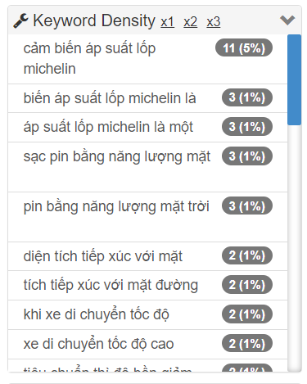
CHUẨN SEO
Priority
Frequency:
Key chính
Key chính tiêu chuẩn xuất hiện 3 LẦN: Sapo, câu đầu tiên của H2 đầu tiên trong bài, đoạn kết
Được đặt ở 2 dòng đầu của câu đầu tiên và sau 2 từ đầu của đoạn.
Xem xét tăng key chính nếu:
Key chính vol cao hơn nhiều so với các key còn lại
Đoạn viết dài > 400 chữ
Word counter: các key chính phải xuất hiện freq ở đầu
Ví dụ: Key chính là “‘Cảm biến áp suất lốp Michelin“

Slide 11
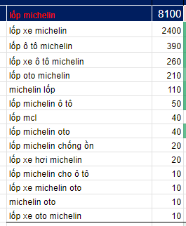

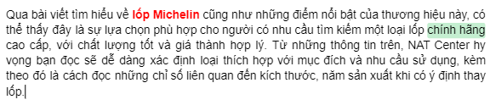
CHUẨN SEO
Priority
Frequency:
Key phụ
Số lần xuất hiện dựa trên tỷ lệ vol so với key chính
Ví dụ: Key chính vol 800 xuất hiện 6 lần => key phụ vol 200 xuất hiện khoảng 1 - 2 lần
Key phụ xuất hiện ở sapo và kết dưới dạng thành phần, ko cần full nếu vol thấp
Ví dụ: key chính là lốp Michelin, key phụ là lốp Michelin chính hãng
=> kết luận chỉ cần xuất hiện “chính hãng”
Key phụ: xuất hiện ít hơn key chính tùy theo tỷ lệ vol
Vol > 50% so với key chính => có thể được dùng làm H2
Lưu ý: 250 từ < số lượng từ trong đoạn H2 SEO key phụ < ⅔ số lượng từ trong đoạn H2 chứa key chính
Lưu ý: Đếm tần suất: Ko tính Title,H1,H2,H3

Slide 12
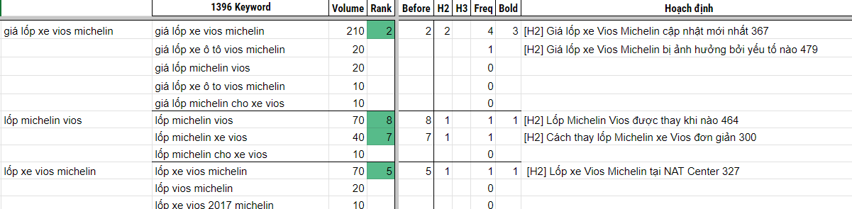
CHUẨN SEO
Priority
Bold:
Key chính
Bắt buộc bold ở H2 đầu tiên trong bài
Tiêu chuẩn: 3 lần (gồm 2 lần ở thân bài, 1 lần ở kết.
Xem xét tăng/ giảm bold dựa trên mức độ khó của key và vol
Key phụ
Bold ở mỗi đoạn trong thân bài (nếu đoạn <250 chữ và vol key ko cao => không cần bold)
Lưu ý đếm bold: Ko tính trong sapo (vì sapo bold cả đoạn mà) & Ko tính key bên trong, ví dụ nếu bold nguyên cụm "nón bảo hiểm in logo giá rẻ" thì:
Bold của "nón bảo hiểm in logo giá rẻ": 1
Bold của "nón bảo hiểm in logo": 0

Slide 13
CHUẨN SEO
Focus
1 đoạn H2/H3 chỉ có thể xuất hiện key trong cùng 1 nhà
Thành phần của key thuộc nhà A không được xuất hiện trong đoạn nội dung của nhà B
Ví dụ: Nhà A có key “Mũ bảo hiểm chống nắng”, nhà B có key “Mũ bảo hiểm có kính râm” => chữ “kính râm” không được xuất hiện trong các đoạn nội dung của nhà A
Nhà nào phải SEO key của nhà đó, key nhà này không được xuất hiện ở nhà khác trừ trường hợp thật sự cần thiết
Trường hợp đoạn H2 muốn xuất hiện key của nhà khác phải đáp ứng các điều kiện:
Key phải xuất hiện và được chuẩn SEO ở đoạn H2 trước đó
Key được lặp lại phải thật sự cần thiết, có tính liên quan và logic

Slide 14
CHUẨN SEO
Sapo & đoạn kết
Sapo:
Số lượng từ: <150 từ/ đoạn sapo
Chứa key chính, key phụ vol cao (>50% so với key chính), thành phần các key phụ còn lại
Từ khoá chính xuất hiện trong 150 ký tự đầu tiên (2 dòng đầu tiên)
Trả lời đúng search intent bằng cách thể hiện, tổng hợp nội dung bài hoặc nêu một số lý do nên đọc bài
Bôi đậm đoạn Sapo
Đoạn kết:
Số lượng từ: <150 từ/ đoạn sapo
Chứa key chính, key phụ vol cao (>50% so với key chính), thành phần các key phụ còn lại
Từ khóa chính xuất hiện ở 150 ký tự đầu tiên (2 dòng đầu tiên)
Tóm tắt, đánh giá được toàn bộ bài viết
Có đoạn kết bài tổng kết vấn đề cần truyền tải
Thêm lời kêu gọi hành động (nếu có)

Slide 15
CHUẨN SEO
Viết TUM
Title:
Key đặt sau không quá 2 từ
Title ưu tiên nguyên cụm 1 key chính
Thêm hậu tố làm rõ nội dung của bài
Có chứa các key thành phần
Không được chứa ký tự đặc biệt: !@#$%^&*()-_=+
Độ dài trong khoảng 50 - 66 ký tự
Là duy nhất và không trùng lặp trên website
Tiêu đề không phóng đại, gây sốc
Không nên chứa năm
Loại title đặc biệt - TITLE KÉP (abc - xyz), với
“abc” là thông tin cần SEO (muốn GG hiểu)
“xyz” là thông tin bổ sung, không quan trọng (thường là brand hoặc năm)
Ví dụ: Giá lốp Michelin chính hãng - NAT Center
H1: Thông thường, H1 trùng với Title, tuy nhiên một số website có H1 khác với Title
Viết tương tự title
Số lượng ký tự tối đa là 80 ký tự

Slide 16
CHUẨN SEO
Viết TUM
URL:
Chứa key chính & thành phần
Không chứa các từ không phải là key
Càng ngắn gọn, tinh giản càng tốt, có thể chỉ cần mỗi key chính
Nếu nội dung/ key trong bài có xu hướng tương lai => viết URL theo hướng tương lai, phù hợp intent người dùng
Ví dụ: “Phuộc tein carnival” là key chính (key được người dùng search nhiều ở thời điểm hiện tại), tuy nhiên dòng phuộc tein dành cho xe carnival này có tên đầy đủ là “Phuộc tein carnival endurapro plus” => tự nghĩ được rằng trong tương lai, khi người dùng biết rõ hơn về dòng phuộc này, họ sẽ search tên đầy đủ thay vì chỉ search “Phuộc tein carnival” như hiện tại => viết title với key đầy đủ để dự trù cho tương lai => https://natcenter.vn/phuoc-tein-carnival-kia-endurapro-plus/
Meta:
Chứa key chính & thành phần
Từ 120 - 135 ký tự
Key chính xuất hiện 1 lần
Có chứa key brand
Lưu ý: Nếu có quá nhiều key thành phần => tự cân đối và phân bổ các key thành phần này đều cho URL và Meta, sao cho đảm bảo key thành phần được thêm vào đầy đủ nhất

Slide 17
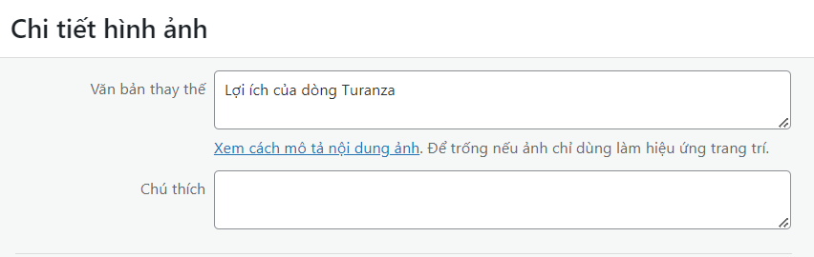
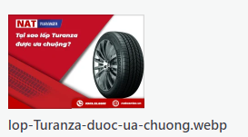
CHUẨN SEO
Ảnh
Hình ảnh phù hợp với ngữ cảnh
Thẻ ALT: 1 nửa số lượng ảnh chèn key (đa dạng key chính + key phụ + tiền tố/hậu tố)
Caption: 1 nửa số lượng ảnh chèn key (đa dạng key chính + key phụ + tiền tố/hậu tố)
Đoạn key nào thì chèn key đó
URL ảnh: tải về và sửa URL trên máy (phải chứa key): không dấu, cách nhau bằng '-'
ALT
Caption
URL

Slide 18
CHUẨN SEO
Ảnh
Mỗi Heading 2 có ít nhất 1 ảnh (tốt nhất là khoảng 300 chữ có 1 ảnh)
2 Heading 3 liên tiếp cần có ít nhất 1 ảnh
Có ảnh đại diện ( featured image ) bài viết
Định dạng file JPG hoặc JPEG
Hình ảnh không có watermark của thương hiệu khác
Dung lượng ảnh: Nếu tối ưu nhất thì 150-200kb, nhưng cũng tùy bài viết bởi vì nén ảnh thì chất lượng không được nét

